Slide 1











ມະຫາວິທະຍາໄລແຫ່ງຊາດ
ຄະນະວິທະຍາສາດຄອມທຳມະຊາດ
ພາກວິຊາວິທະຍາສາດຄອມພິວເຕີ
ບົດໂຄງການຈົບຊັ້ນ (ຕໍ່ເນື່ອງ) ລະດັບປະລິນຍາຕີວິທະຍາສາດ
ສາຂາ ວິທະຍາສາດຄອມພິວເຕີ
ລະບົບຈອງປີ້ລົດເມສາຍໃຕ້ອອນລາຍ
Southern Bus Ticket Online Booking System
ອາຈານຜູ້ນຳພາ : ອຈ. ປທ. ມູນພິນ ພອນປັນຍາ
ຊ່ວຍນຳພາໂດຍ : ຊອ.ປທ ອໍລະດີ ຄຳມະນີວົງ
ນຳສະເໜີໂດຍ:
ທ້າວ ມະໂນພອນ ມະໂນກຸນ | ລະຫັດນັກສຶກສາ:204N0002.19
ທ້າວ ພອນຄຳ ແກ້ວມະນີ | ລະຫັດນັກສຶກສາ:204N0025.19

Slide 2

ຫົວຂໍ້ນຳສະເໜີ
ປະຫວັດຄວາມເປັນມາ ແລະ ຄວາມສຳຄັນຂອງບັນຫາ.
ຈຸດປະສົງຂອງການຂຽນໂຄງການ.
ຂອບເຂດຂອງການສຶກສາໂຄງການ.
ຜົນທີ່ໄດ້ຮັບຈາກໂຄງການ.
ພາກວິເຄາະ DFD ແລະ ERD.
ສະຫຼຸບ
Demo Web Site
1
2
3
4
5
6
7

Slide 3
1
ປະຫວັດຄວາມເປັນມາ ແລະ ຄວາມສຳຄັນຂອງບັນຫາ.
ສະຖານຂົນສົ່ງໂດຍສານສາຍໃຕ້ສ້າງຕັ້ງຂຶ້ນເມື່ອ ວັນທີ 26 ເດືອນ ທັນວາ ປີ 2013 ຢູ່ ບ້ານ ສະພັງເມິກ , ເມືອງ ໄຊທານີ, ແຂວງ ນະຄອນຫຼວງວຽງຈັນ ແລະ ແຈ້ງຂຶ້ນທະບຽນວິສາຫະກິດ ລົງວັນທີ 29/04/2016 ກົມທະບຽນ ແລະ ຄຸ້ມຄອງວິສາຫະກິດ.
ເນື່ອງຈາກວ່າ ຈັດການຂໍ້ມູນ, ລາຍງານຂໍ້ມູນຕ່າງໆ, ລວມທັງການຂາຍປີ້ແມ່ນຍັງໃຊ້ແບບຈົດ ແລະ ຜູ້ໂດຍສານທີ່ຕ້ອງການຈອງປີ້ລວງໜ້າ ຕ້ອງໄດ້ໂທຫາພະນັກງານຂາຍປີ້ເພື່ອຈອງ ເຊິ່ງເຮັດໃຫ້ການບໍລິການມີການຊັກຊ້າ ແລະ ຂໍ້ມູນຍັງມີການຕົກເຮ່ຍເສຍຫາຍ
ດັ່ງນັ້ນ , ພວກຂ້າພະເຈົ້າຈຶ່ງເຫັນຄວາມສໍາຄັນຂອງບັນຫາ ຈຶ່ງມີແນວຄວາມຄິດທີ່ຈະສ້າງລະບົບຈອງປີລົດເມ ແບບອອນໄລ ຂອງສະຖານີຂົ່ນສົ່ງໂດຍສານສາຍໃຕນັ້ນຂຶ້ນມາ ເພື່ອຊ່ວຍຫຸດຜ່ອນຄວາມຫຍຸ້ງຍາກໃນການຈອງປີ້ລົດ, ຈັດເກັບຂໍ້ມູນ, ຫຸດຜ່ອນຄວາມຊັກຊ້າໃນການຈັດການຂໍ້ມູນ, ເຮັດໃຫຂໍ້ມູນມີຄວາມເປັນລະບຽບຮຽບຮ້ອຍ ແລະ ເພືອໃຫ້ມີຄວາມສະດວກວ່ອງໄວຕໍ່ການຄົົນຫາຂໍ້ມູນ.

Slide 4
2
ຈຸດປະສົງຂອງການຂຽນໂຄງການ
(Objectives)
ເພື່ອສຶກສາບັນຫາທີ່ເກີດຂຶ້ນໃນປະຈຸບັນ ແລະ ຄວາມຕ້ອງການຂອງລະບົບ.
ເພື່ອສ້າງລະບົບຈອງປີ້ລົດແບບອອນໄລຂອງສະຖານີຂົນສົ່ງໂດຍສານສາຍໃຕ້.
ເພື່ອສ້າງຮູບແບບການຈັດການຂໍ້ມູນການໃຫບໍລິການ.
ເພື່ອເຜີຍແຜ່ຂໍ້ມູນການຂາຍປີ້ລົດເມຂອງສະຖານຂົນສົ່ງໂດຍສານສາຍໃຕ້.
ເພື່ອການລາຍງານໃຫ້ສະດວກ ແລະ ຖືກຕ້ອງ.

Slide 5
3
ຂອບເຂດການສຶກສາໂຄງການ.
1
3
ຈັດການຂໍ້ມູນພື້ນຖານ
ບໍລິການ
1.1 ຂໍ້ມູນພະນັກງານ
1.2 ຂໍ້ມູນລົດ
1.3 ຂໍ້ມູນປະເພດລົດ
1.4 ຂໍ້ມູນສາຍທາງ
3.1 ຈອງປີ້
3.2 ອອກປີ້
4
ລາຍງານ
2
ສະໝັກສະມາຊິກ
4.1 ລາຍງານການຈອງ
4.2 ລາຍງານຂໍ້ມູນພະນັກງານ
4.3 ລາຍງານຂໍ້ມູນລົດ
4.4 ລາຍງານຂໍ້ມູນສາຍທາງ
2.1 ສະໝັກສະມາຊິກ

Slide 6
4
ຜົນທີ່ໄດ້ຮັບຈາກໂຄງການ.
ໄດ້ລະບົບຈອງປີ້ລົດເມແບບອອນລາຍຂອງສະຖານີຂົ່ນສົ່ງສາຍໃຕ້
ໄດ້ລະບົບທີ່ຈະຊ່ວຍແກ້ໄຂບັນຫາການຈອງຈອງໄດ້ສະດວກ ແລະ ວ່ອງໄວຂຶ້ນ
ໄດ້ລະບົບຊ່ວຍເພີ່ມຊ່ອງທາງໃນການຂາຍປີ້ໃຫ້ກັບຜູ້ປະກອບການ
ມີລະບົບເຜີຍແຜ່
ໄດ້ລະບົບທີ່ສາມາດສ້າງລາຍງານໄດ້ຢ່າງສະດວກ ແລະ ຖືກຕ້ອງ

Slide 7
5
ພາກວິເຄາະ DFD ແລະ ERD

Slide 8
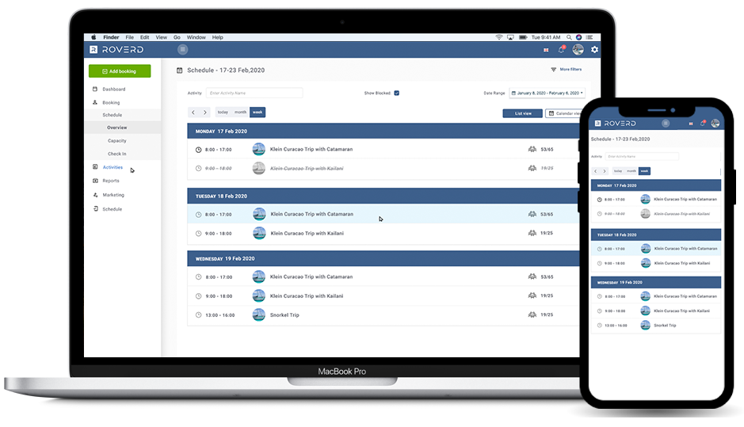



1
System Overview
ຈອງປີ້
ລາຍງານຂໍ້ມູນ
ຂໍ້ມູນການຈອງ
ລະບົບຈອງປີ້ລົດເມສາຍໃຕ້ແບບອອນລາຍ
ຈັດການຂໍ້ມູນ
ຢືນຢັນການຊຳລະ
ຂໍ້ມູນການຊຳລະ
ຜູ້ບໍລິຫານ
ລູກຄ້າ
ພະນັກງານ

Slide 9
2
ລາຍລະອຽດທີ່ກ່ຽວຂ້ອງກັບລະບົບ
External Entity | Process | Data Store
ລູກຄ້າ ພະນັກງານ ຜູ້ບໍລິຫານ | 1. ຈັດການຂໍ້ມູນພື້ນຖານ 1.1 ຈັດການຂໍ້ມູນພະນັກງານ 1.2 ຈັດການຂໍ້ມູນບໍລິສັດ 1.3 ຈັດການຂໍ້ມູນປະເພດລົດ 1.4 ຈັດການຂໍ້ມູນລົດ 1.5 ຈັດການຂໍ້ມູນສາຍທາງ 2. ລົງທະບຽນ 2.1 ສະມັກສະມາຊິກ 3. ບໍລິການ 2.1 ຈອງປີ້ 2.2 ອອກປີ້ 3. ລາຍງານ 3.1 ຂໍ້ມູນການຈອງ 3.2 ຂໍ້ມູນພະນັກງານ 3.3 ຂໍ້ມູນສາຍທາງ 3.4 ຂໍ້ມູນລົດ | D1 ຂໍ້ມູນພະນັກງານ D2 ຂໍ້ມູນລູກຄ້າ D3 ຂໍ້ມູນບໍລິສັດ D4 ຂໍ້ມູນລົດ D5 ຂໍ້ມູນປະເພດລົດ D6 ຂໍ້ມູນບ່ອນນັ່ງ D7 ຂໍ້ມູນສາຍທາງ D8 ຂໍ້ມູນເວລາລົດອອກ D9 ຂໍ້ມູນການຈອງ D10 ຂໍ້ມູນລາຍລະອຽດການຈອງ D11 ຂໍ້ມູນອອກປີ້

Slide 10
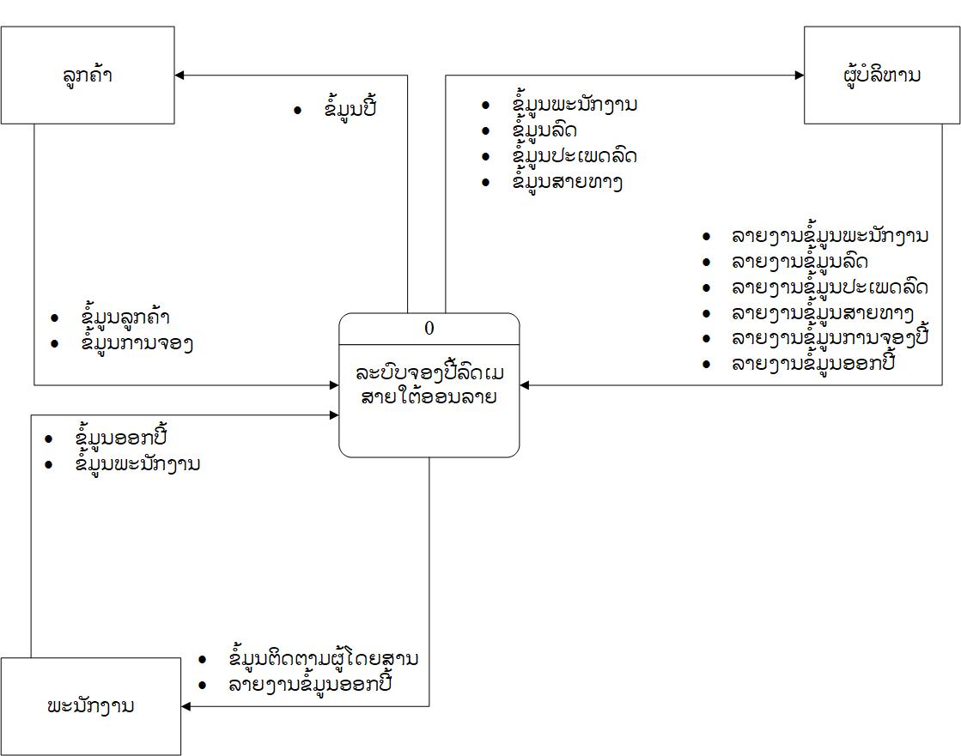
3
ແຜນວາດເນື້ອຫາ (Context Diagram)

Slide 11
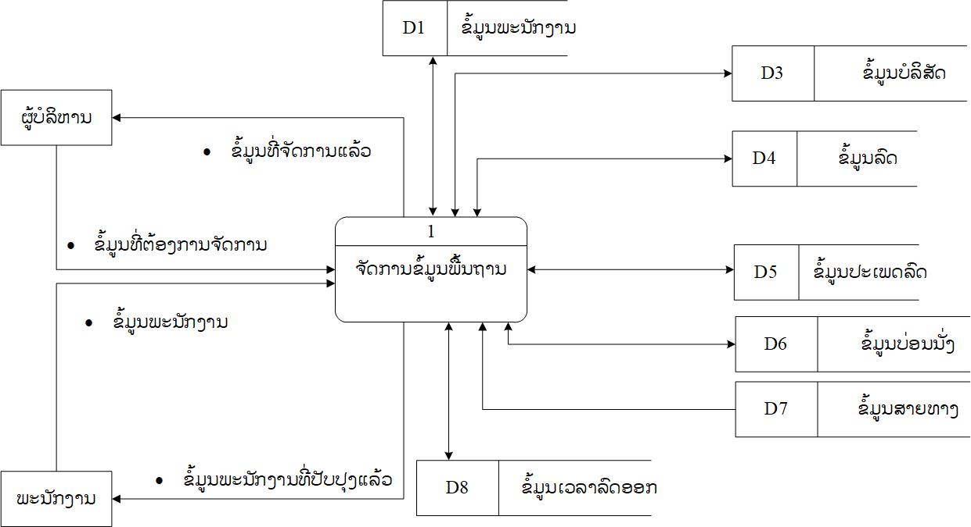
4
ແຜນວາດການໄຫຼຂໍ້ມູນ DFD ລະດັບ 1

Slide 12
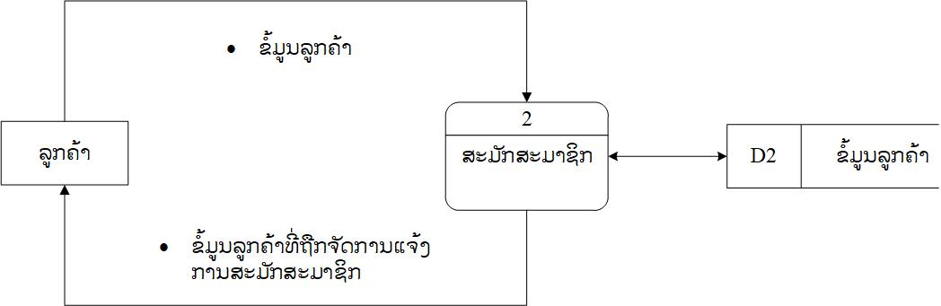
4
ແຜນວາດການໄຫຼຂໍ້ມູນ DFD ລະດັບ 1 (ຕໍ່)

Slide 13
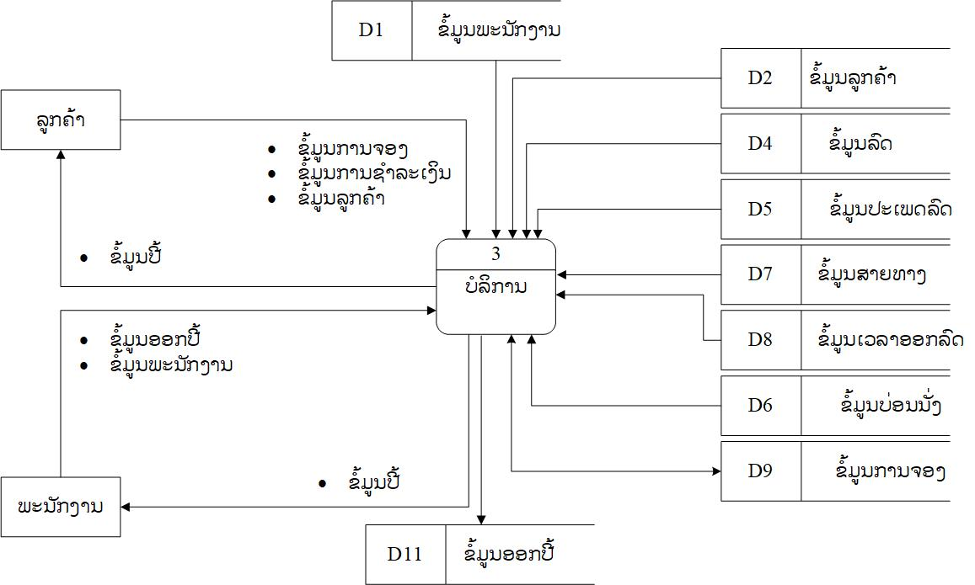
4
ແຜນວາດການໄຫຼຂໍ້ມູນ DFD ລະດັບ 1 (ຕໍ່)

Slide 14
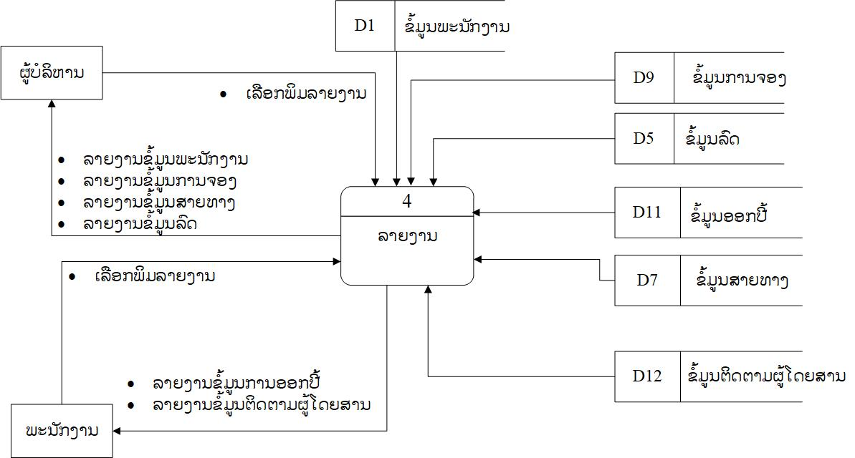
4
ແຜນວາດການໄຫຼຂໍ້ມູນ DFD ລະດັບ 1 (ຕໍ່)

Slide 15
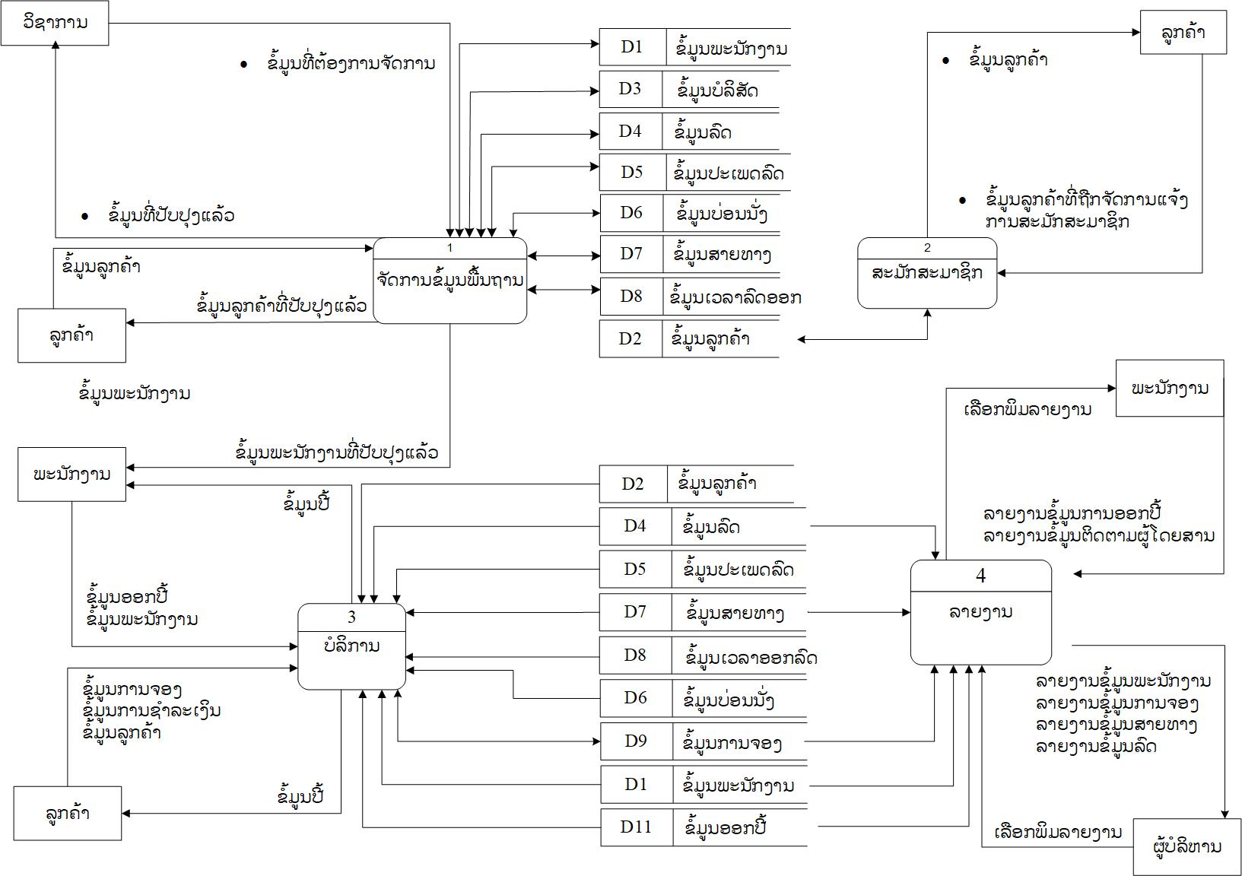
4
ແຜນວາດລວມການໄຫຼຂໍ້ມູນ DFD ລະດັບ 1

Slide 16
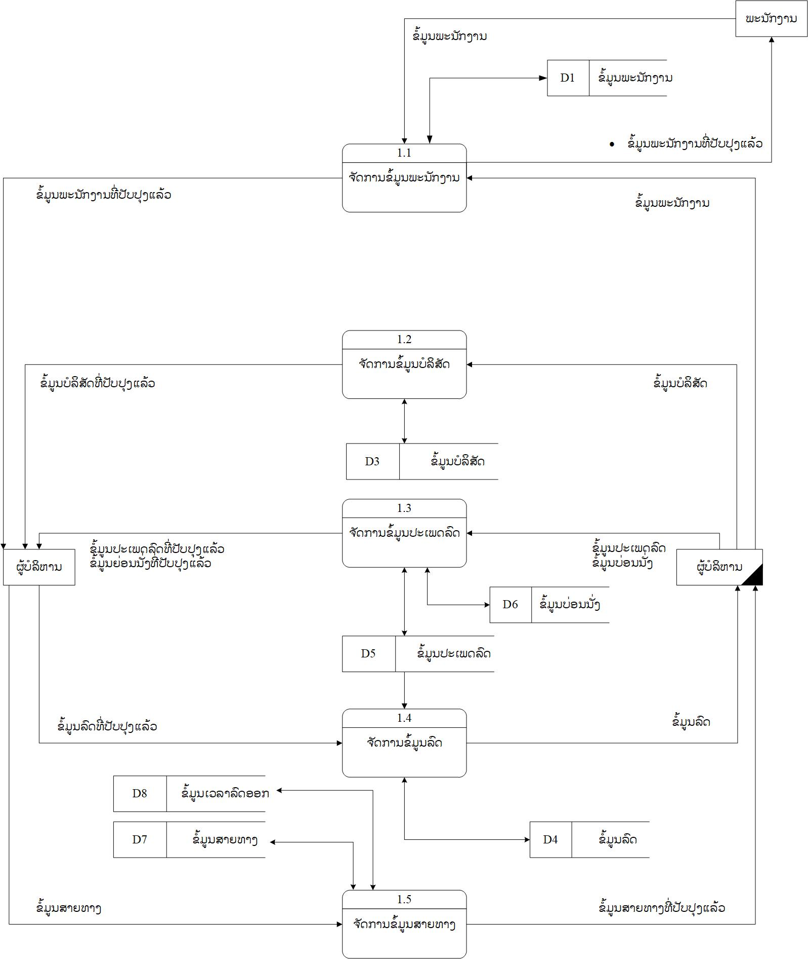
5
ແຜນວາດການໄຫຼຂໍ້ມູນ DFD ລະດັບ 2

Slide 17
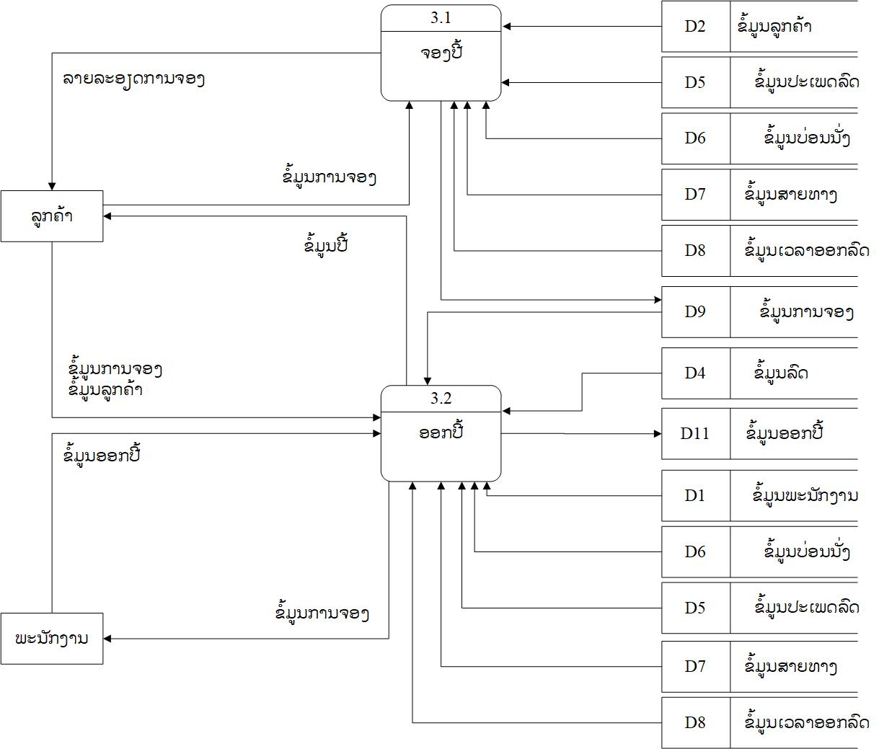
5
ແຜນວາດການໄຫຼຂໍ້ມູນ DFD ລະດັບ 2 (ຕໍ່)

Slide 18
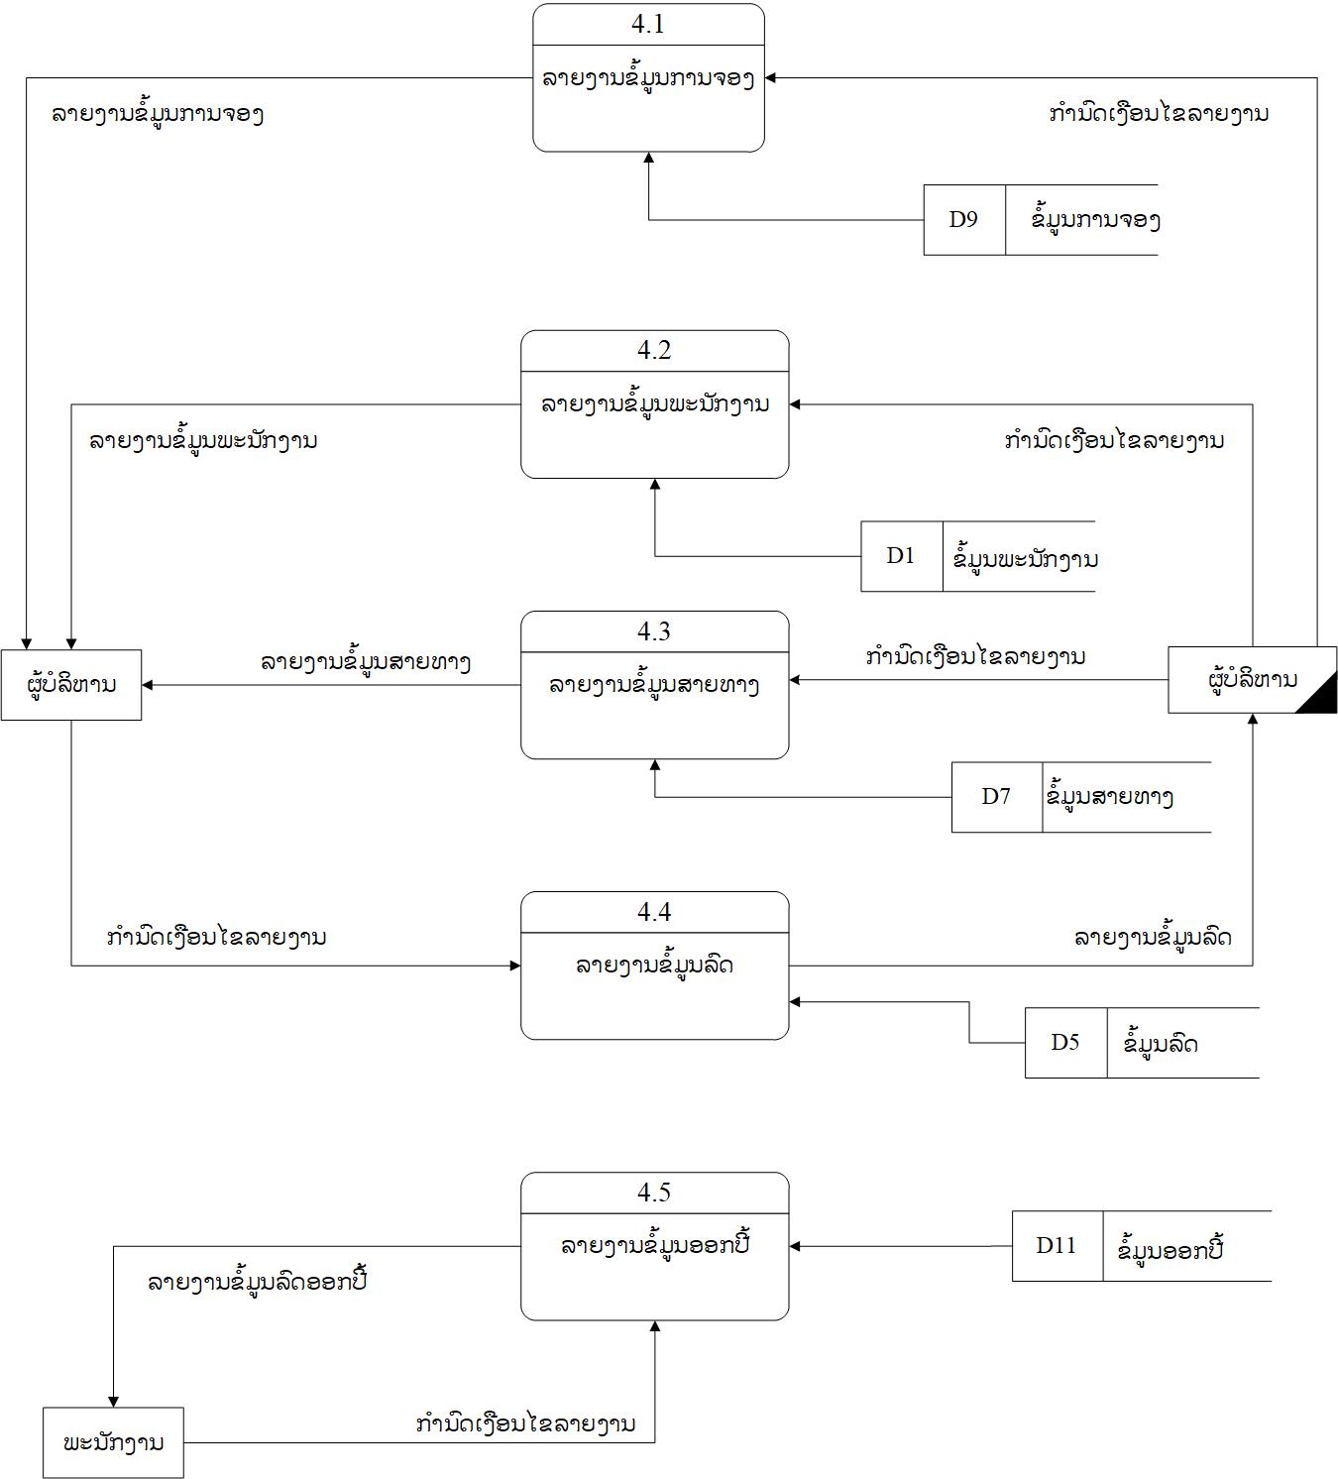
5
ແຜນວາດການໄຫຼຂໍ້ມູນ DFD ລະດັບ 2 (ຕໍ່)

Slide 19
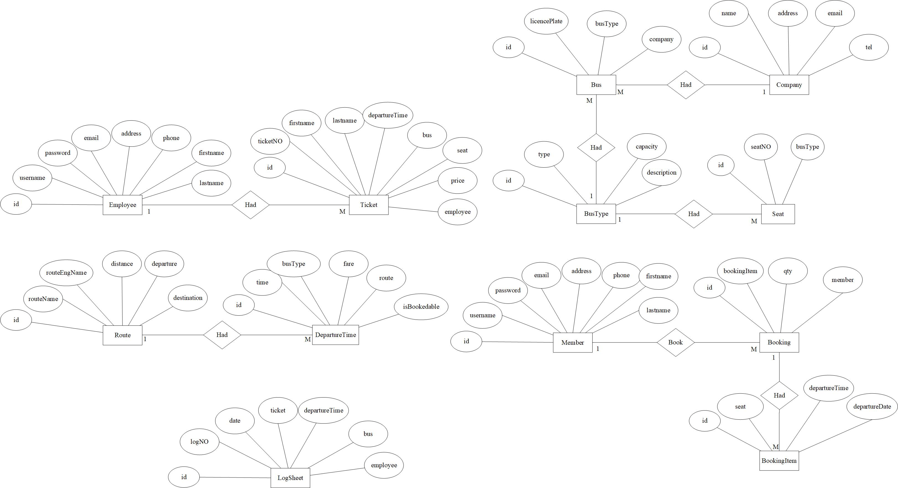
6
ແຜນວາດຄວາມສຳພັນ ERD

Slide 20
6
ສະຫຼຸບ
1
ສະຫຼຸບຜົນການສຶກສາ

Slide 21
6
ສະຫຼຸບ (ຕໍ່)
2
ຂໍ້ສະເໜີໃນການຄົ້ນຄວ້າຕໍ່ໄປ

Slide 22
Demo Time

